Slide 1
Práctica Gestión Metro
Alexander Echavarría Calle
Andres Cañadas Mera
Alejandro Torija Quijorna

Slide 2
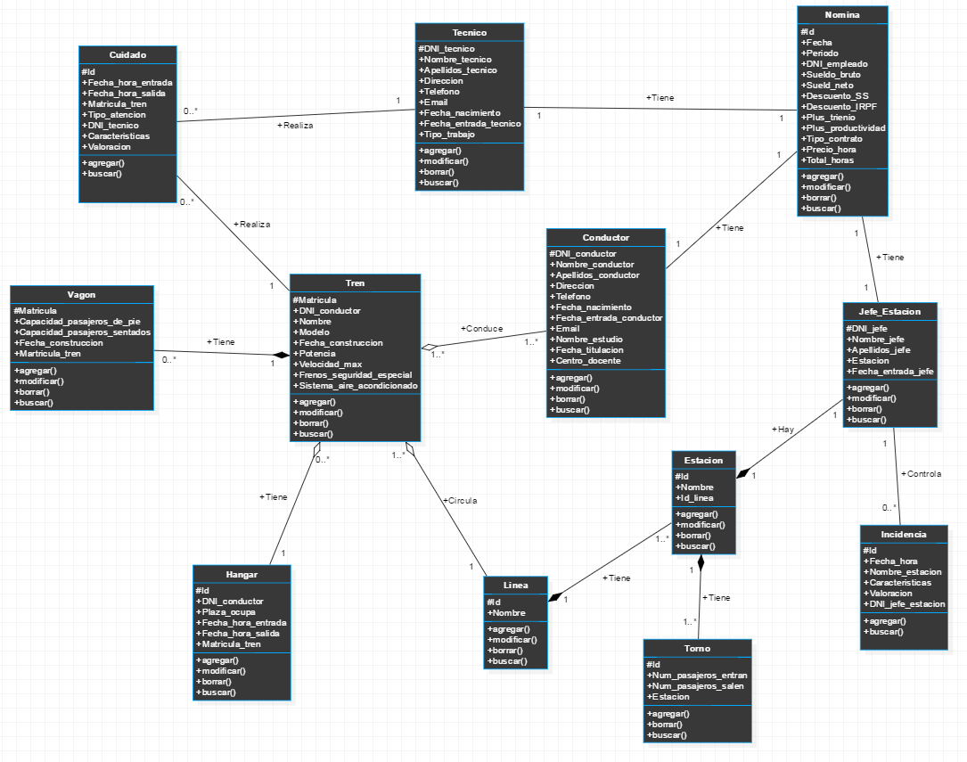
Diagrama de Clases

Slide 3
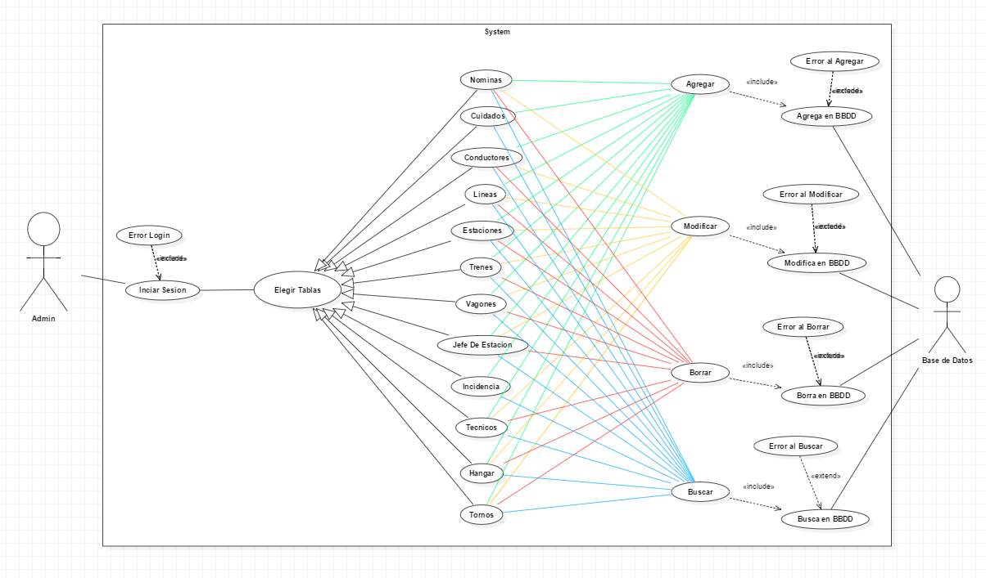
Diagrama de Casos de Uso

Slide 4
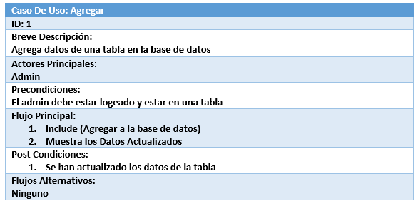
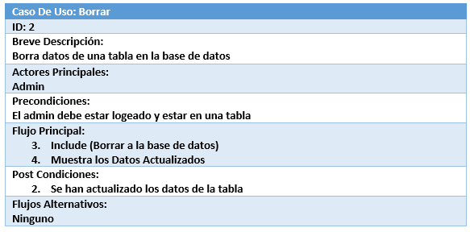
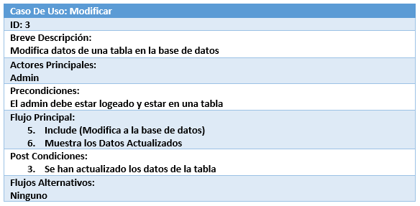

Diagrama de Especificaciones de Caso de Uso

Slide 5
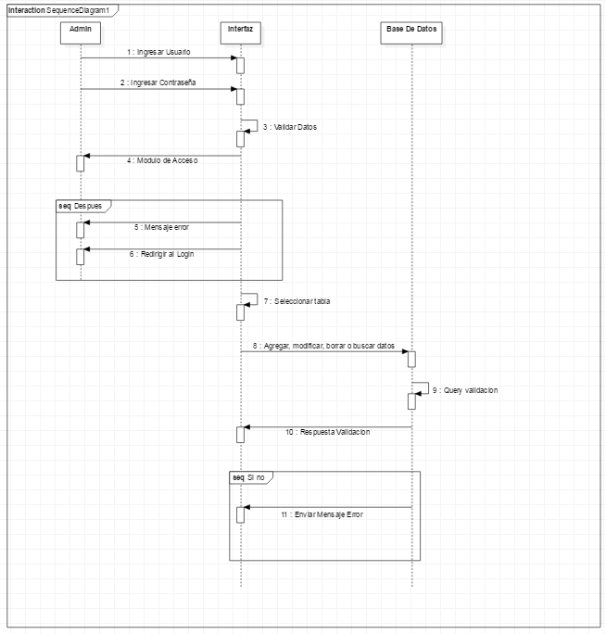
Diagrama de Secuencia del Sistema

